Slide 1


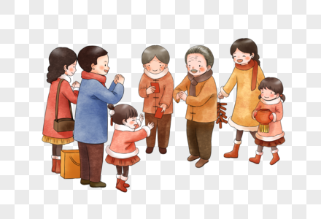

要怎麼正確選出專業的旅行社？
Google
上口碑
好的
透過從事這行業的人介紹的團隊
已知是專
業團隊
親朋好友隨口介紹的
剛建立的旅行社
Google
上滿是
差評

